Slide 2
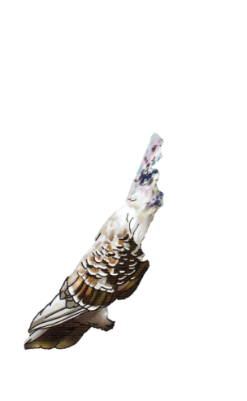
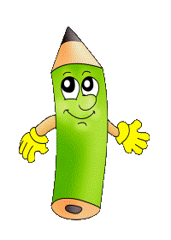
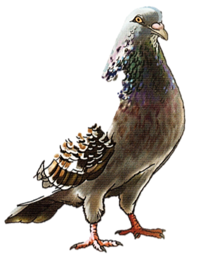
Отгадайте загадку:
Символ мира эта птица,
Над домами он кружится.
Есть почтовый, есть обычный,
Очень к городу привычный.

Slide 3
Вспомните тему прошлого урока «Линия и форма».
Какой линией нарисованы голуби?
По форме, по характеру голуби одинаковы?
Как с помощью линии передать форму, характер?
Художник пользовался всего лишь линией, а по форме и характеру голуби получились разные.
Какой вопрос возникает?

Slide 4
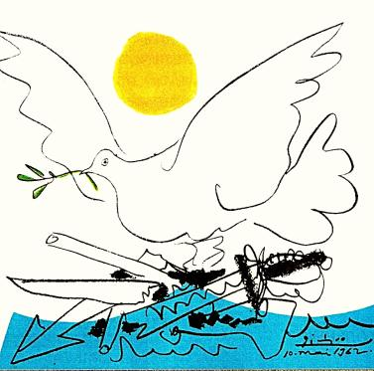
Какое настроение передано на плакате? Что чувствуешь, глядя на него?
Что изображено на плакате? Какие линии использует художник в рисунке голубя? Какими линиями он рисует оружие? Какие цвета использованы в плакате? Что ты о них знаешь?
Что хотел сказать художник людям своим плакатом?

Slide 5
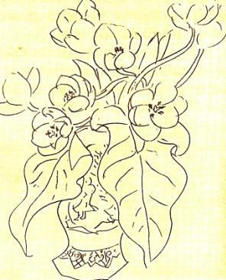
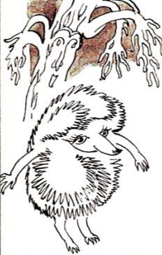
Рассмотри рисунки Анри Матисса и Дурасова. Расскажи о каждом из них.
Какое настроение передано в рисунках?
Что изображено на рисунках? Какие линии использует художник? Какими линиями передана упругая округлость цветов на рисунке Анри Матисса? Какими линиями нарисованы колючки Ёжика на рисунке Льва Дурасова?
Какая музыка подойдёт к каждому из рисунков?

Slide 6
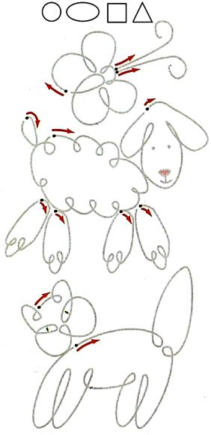
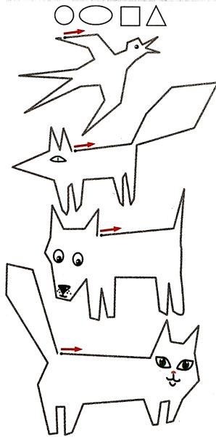
Какими линиями нарисованы животные?
Обведите их.
Какие геометрические фигуры подходят к каждому рисунку?

Slide 7
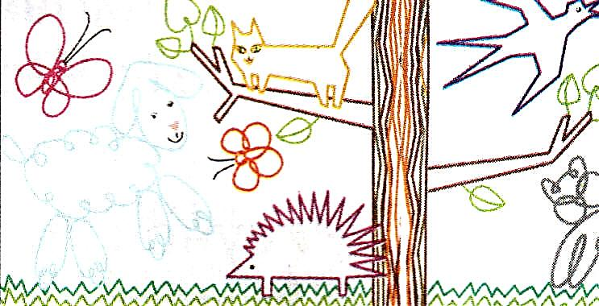
С.
12-13
Придумайте сценку с животными «Солнечный денёк»
и нарисуйте её в альбоме.

Slide 8
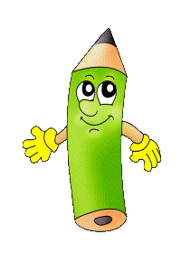
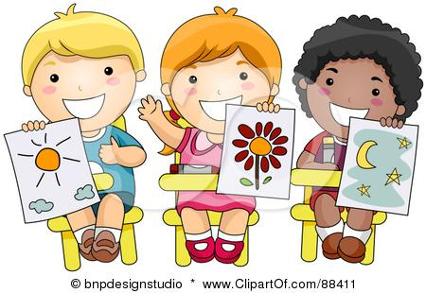
Наша выставка

Slide 9
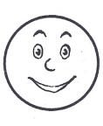
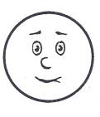
Моя оценка
Я всё понял и могу помочь другим.
Я почти понял, но мне нужна помощь.
Мне было трудно на уроке.

Slide 10
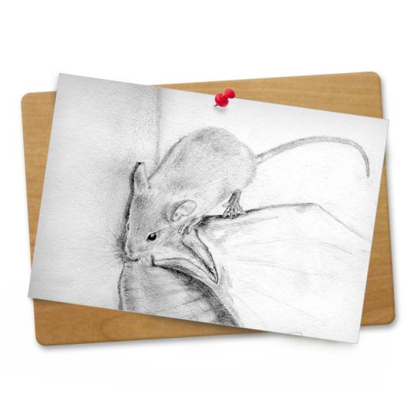
До новых
встреч!

